Slide 1


Module 8
Stress, vulnérabilité et résilience au niveau local face au changement climatique
Notes:
Pendant le séminaire, nous avons demandé aux participants de
travailler en groupes ;
rassembler toutes les informations pertinentes pour leur projet spécifique
(eau, climat, agriculture, gouvernance, société et économie) ;
les présenter à leurs collègues.

Slide 2

Adresse bibliographique
En sa qualité d’entreprise fédérale, la GIZ aide le gouvernement allemand à concrétiser ses objectifs de coopération internationale pour le développement durable ; elle œuvre aussi au niveau mondial dans le domaine de l’éducation internationale.
Publié par
Deutsche Gesellschaft für
Internationale Zusammenarbeit (GIZ) GmbH
Sièges de la société :
Bonn et Eschborn, Allemagne
Dag-Hammarskjöld-Weg 1-5
65760 Eschborn, Allemagne
T +49 61 96 79-0
F +49 61 96 79-1115
Contact
E climate@giz.de
I www.giz.de
Responsables
Ilona Porsché, GIZ; Michael Scholze, GIZ
Auteurs
Jennifer Frankel-Reed, Barbara Fröde-Thierfelder, Ilona Porsché
Contributions de
Alfred Eberhardt, Mark Svendsen, Lea Herberg, Martin Baumgart,
Udo Höggel, Michael Scholze, Alexander Fröde, Nana Künkel, membres de l'équipe de projet sur le changement climatique et la coopération pour le développement de l'OCDE
Coordination
Ilona Porsché, Barbara Fröde-Thierfelder
Crédits photographiques
© GIZ/Programme de protection du climat et Claudia Altmann,
Dirk Ostermeier, Florian Kopp, Georg Buchholz, Ira Olaleye,
Jörg Böthling, Manuel Hauptmann, Markus Kirchgessner,
Michael Gajo, Michael Netzhammer, Nicole Herzog, Peter Korneffel, Richard Lord, Robert Heine, Rüdiger Behrens, Ulrich Scholz,
Ursula Meissner, Uwe Rau
Maquette
Ira Olaleye
Ce dossier de formation est paru à l’origine en anglais, sous le titre « Integrating climate change adaptation into development planning ». La traduction française a été réalisée avec l’aimable soutien du gouvernement belge.
Notes:
Conditions d'utilisation
Ce matériel de formation est la propriété de la GIZ. Vous ne pouvez pas modifier cette diapo, ni ajouter ou supprimer du contenu ou encore modifier les maquettes. Le logo de la GIZ ne peut être supprimé ou déplacé et aucun autre logo ou aucune autre information ne peut être placé(e) dans la zone d'en-tête ou de bas de page des maquettes. Avant d'ajouter des informations à ce matériel de formation, veuillez contacter climate@giz.de.

Slide 3
Conditions d’utilisation
Le présent module de formation a été élaboré par la GIZ, mandatée par le BMZ. Si vous souhaitez adapter cette présentation à vos besoins, veuillez respecter les conditions suivantes :
  Le masque des diapositives et l’adresse bibliographique sont obligatoires. Ils ne doivent pas être modifiés ni supprimés.
  Le logo de la GIZ ne peut être supprimé ou déplacé et aucun autre logo ou aucune autre information ne peut être placé(e) dans la zone d'en-tête ou de pied de page.
  Pour ajouter votre propre contenu, prière d’utiliser la diapositive vierge à la fin de cette présentation. (Si vous voulez ajouter plus qu’une diapositive, vous pouvez la copier.)
  Si vous désirez apporter des changements substantiels au contenu de cette présentation, veuillez contacter climate@giz.de.

Slide 4
Exposé raisonné
Objectifs
  Améliorer la représentation et l’action au niveau local
  Intégrer la connaissance locale du changement climatique à la planification de l’adaptation.
Importance
  Le changement climatique mondial se manifeste par des phénomènes locaux. Des analyses au niveau local renseignent sur les effets du climat sur le terrain, à savoir de quelle façon la vie des populations et leurs activités quotidiennes en sont affectées et la manière dont elles relèvent ce défi.
  Les intérêts locaux méritent de contribuer aux processus de planification qui traitent des problèmes locaux.
  Les vulnérabilités locales peuvent contribuer à déterminer l’allocation des ressources.
  L’expérience locale offre également une connaissance adéquate de l’adaptation à d’autres niveaux.
Application
  Processus de planification locale ou formulation, examen ou révision de projets

Slide 5
Points d’entrée pour l’adaptation au niveau local
  Processus de planification par les gouvernements au niveau local
  Fourniture de services locaux
  Processus de la société civile
  Processus d’évaluation rurale participative
  Suivi et évaluation
Notes:
Processus de planification par les gouvernements au niveau local
Les plans à l’échelle du village, du quartier ou de la ville, qui examinent les tendances et les scénarios en matière de changement climatique ainsi que l’adaptation dite « sans regret » (qui comporte de nombreux avantages corrélatifs au cas où le climat ne changerait pas).
Ces plans sont essentiellement prévus pour une période de un à cinq ans.
Fourniture de services locaux
L’expertise technique et l’information liées à l’adaptation au changement climatique peuvent être fournies aux gestionnaires des ressources et aux agriculteurs.
Processus par la société civile
Ces processus jouent un rôle important dans la communication des décisions et servent à :
défendre les populations locales, communiquer les calendriers de recherches, sensibiliser,
renforcer la capacité et fournir des services dans certains cas (comme les services de santé ou de réduction des risques face aux catastrophes, etc.)
Secteur privé
Les assurances et le micro-financement offrent des possibilités visant à soutenir l’adaptation
Les processus d’évaluation rurale participative peuvent intégrer l’identification des facteurs de vulnérabilité face au climat ainsi que les discussions concernant les tendances, les priorités et les options d’adaptation
Suivi et évaluation – ils peuvent engager les entités locales à respecter les conditions de référence et à mesurer les progrès

Slide 6
Information climatique au niveau local
  Les informations scientifiques doivent êtres traduites en informations adaptées au groupe cible
  La connaissance sur les risques climatiques passés et les stratégies pour y faire face sont inscrites dans les traditions, les histoires et les pratiques locales. Elles doivent servir de base à l’adaptation au changement climatique.
  Comment recueillir des informations locales ?
    Utiliser les outils d’évaluation rurale participative (ERP) : discussions sur les moyens de subsistance, estimation des actifs, calendriers, cartographie des risques, entretiens, etc.
    Rassembler des histoires, des preuves, des tendances vécues
    Associer les groupes vulnérables
Notes:
La connaissance sur les risques climatiques passés et les stratégies pour y faire face sont inscrites dans les traditions, les histoires et les pratiques locales. Elles doivent servir de base à l’adaptation au changement climatique.
L’exposition, la sensibilité et la capacité d’adaptation des groupes vulnérables, en ce compris les femmes, les enfants, les personnes âgées, les pauvres, etc. doivent être évaluées de façon proactive pour garantir la bonne compréhension des problèmes et le choix de solutions adéquates.
Les méthodes reposant sur les techniques d’évaluation rurale peuvent améliorer l’analyse des problèmes en y incluant les facteurs climatiques.

Slide 7
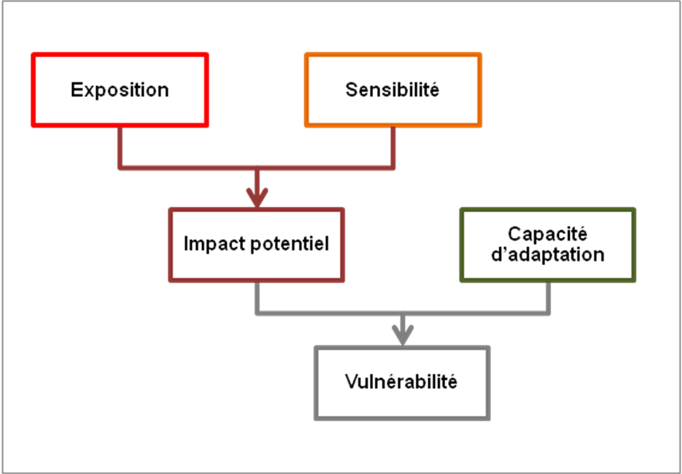
Fonctions de la vulnérabilité
Notes:
» Pour la terminologie, voir le glossaire du manuel de formation
(ndt.) Exposition – Sensibilité – Effet potentiel – Capacité adaptative - Vulnérabilité

Slide 8

Exercice (1)
Contexte
  Le gouvernement du district de Talaran a décidé de revoir les projets de développement rural durable afin d’y intégrer l’adaptation au changement climatique
  Les membres de la communauté prennent part à la révision du projet
  → votre groupe de travail
  Un premier atelier de bilan sur les effets du changement climatique a été récemment organisé avec toutes les parties prenantes concernées
Matériel
  Description de l’état de l’ouest
  Résultats de l’atelier de bilan (cartographie des dangers, liste des problèmes identifiés par les parties prenantes et histoires sélectionnées)

Slide 9
Exercice (2)
Votre tâche
→ Vous êtes des éleveurs nomades ou des agriculteurs
Utilisez la matrice 13
  Dans la colonne A, exposez les dynamiques principales liées au climat dans votre communauté.
    Quelles sont les pressions relatives au climat auxquelles vous êtes exposés ?
    De quelles façons votre groupe est-il sensible aux variations et aux changements climatiques ?
    De quelle manière votre groupe gère-t-il cette sensibilité et quelle est sa capacité adaptative ?
  Dans la colonne B, identifiez les outils d’évaluation rurale participative qui pourraient être utilisés pour renforcer la compréhension de ces dynamiques clés.

